Slide 1

École Nationale d’électronique et Des télécommunication De Sfax
Université de Sfax
PRÉSENTATION DE MINI PROJET ANDROID
JEU DE QUIZ
Spécialité : Génie Informatique Industriel (GII):SSE
Elaboré par:
Marwen Cheikh
Hassen Doss
Encadré par:
Mr.hammami.khalil
Année universitaire : 2021 – 2022

Slide 2
Plan
Introduction
Conception UML
Les interface de l’application
Conclusion

Slide 3
Introduction
En jouant, on apprend mieux, et ce pour une simple raison : le jeu offre la possibilité de pratiquer. Plus nous pratiquons quelque chose que nous souhaitons intérioriser, plus il nous résultera facile d’apprendre.
Pour cette raison, nous avons décider de réaliser un jeu de quiz qui permet aux joueurs de tester ses connaissances simplement dans le cadre d’un jeu.

Slide 4

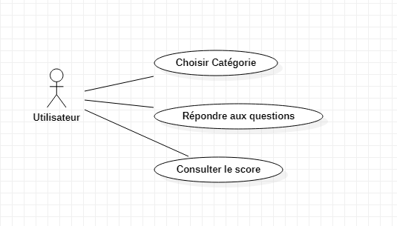
Conception UML

Slide 5

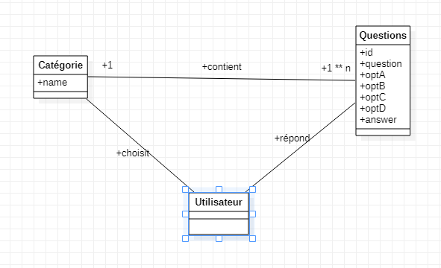
Conception UML

Slide 6

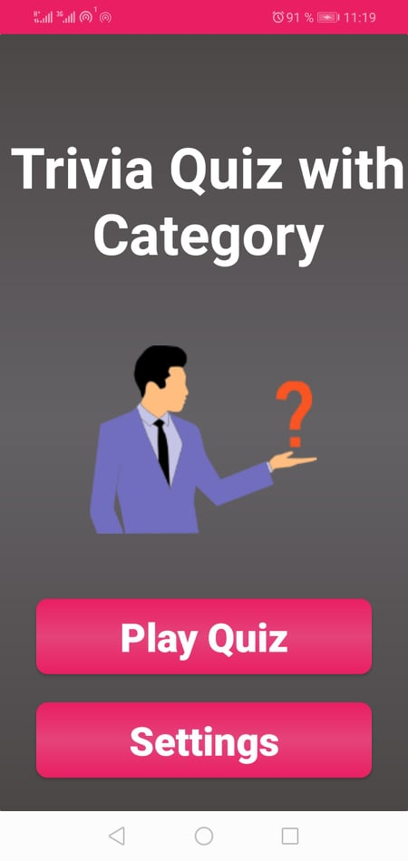


Les interfaces de l’application
7

Slide 7
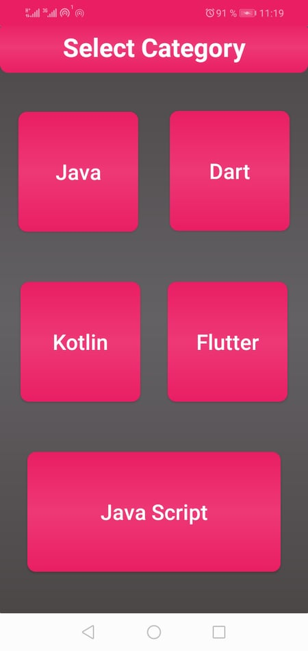


Les interfaces de l’application
Choisissons une catégorie le jeu commence !
7

Slide 8
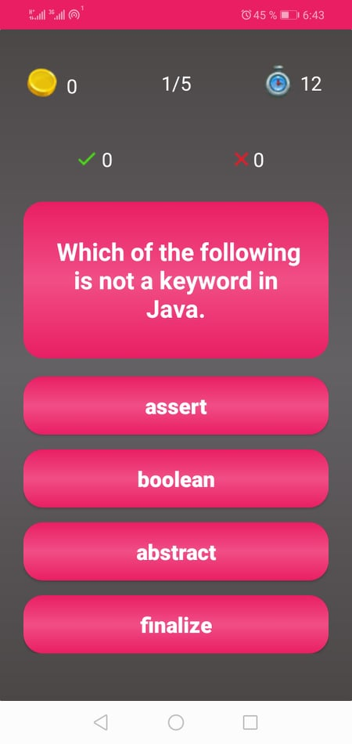
Les interfaces de l’application
Le joueur reçoit 10 jetons pour chaque bonne réponse
Pour chaque question le joueur doit répondre dans 15 secondes
Pour chaque catégorie on a 5 questions aléatoire
7

Slide 9
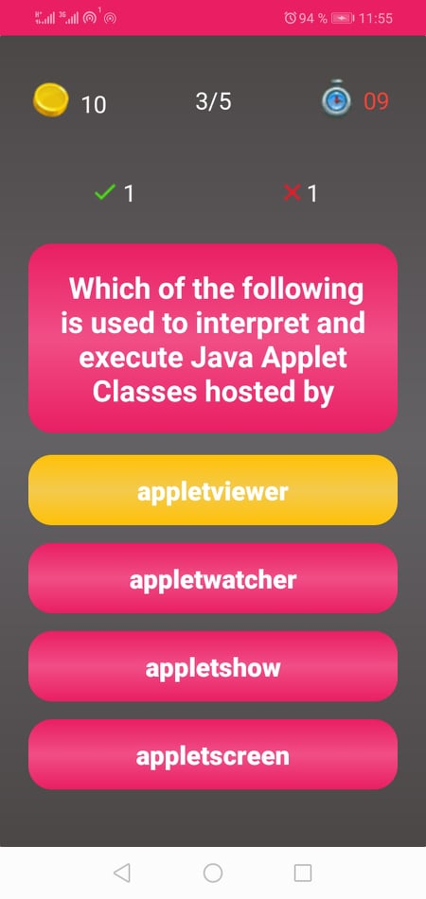
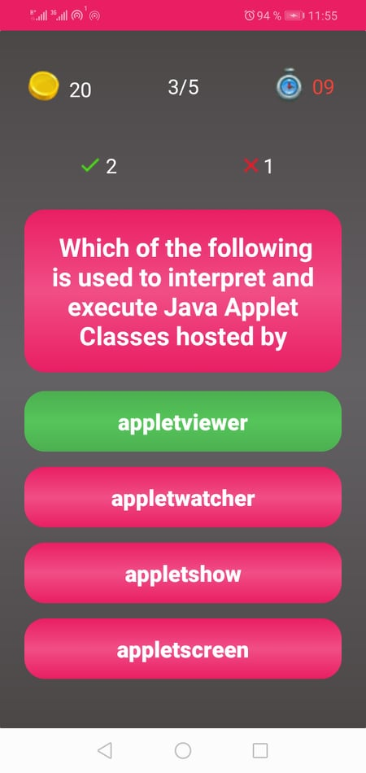
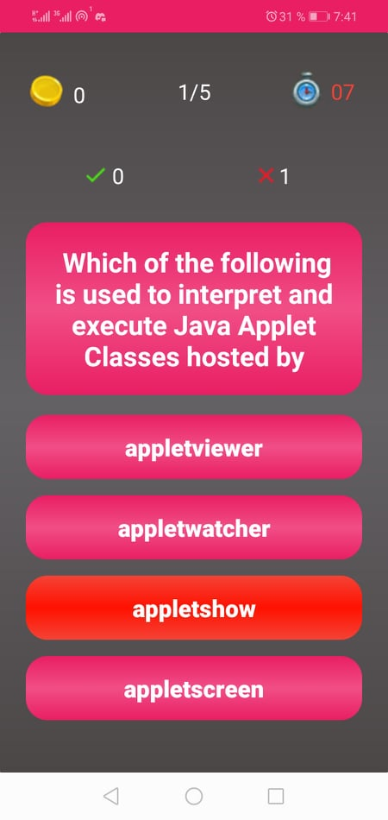
Les interfaces de l’application
7

Slide 10
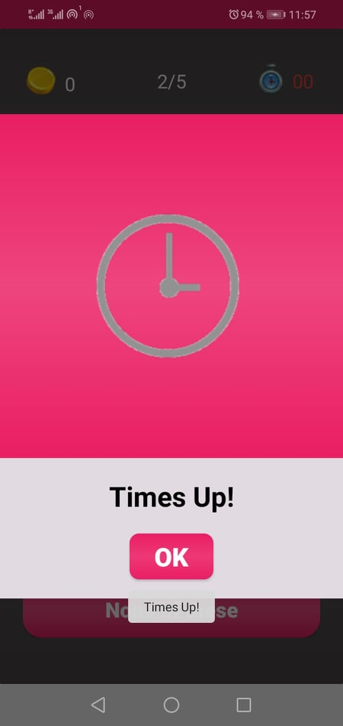
Les interfaces de l’application
Si les temps est écoulés et le joueur ne choisit pas une réponse une alerte s’affiche et elle sera considérée comme une mauvaise réponse
7

Slide 11
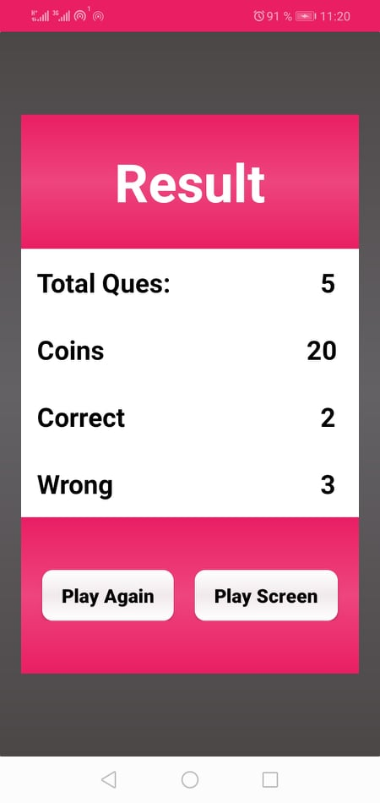
Les interfaces de l’application
Lorsque le jeu est terminé, le résultat sera affichée dans cette page
Rejouer
Retour à la page Home
7

Slide 12
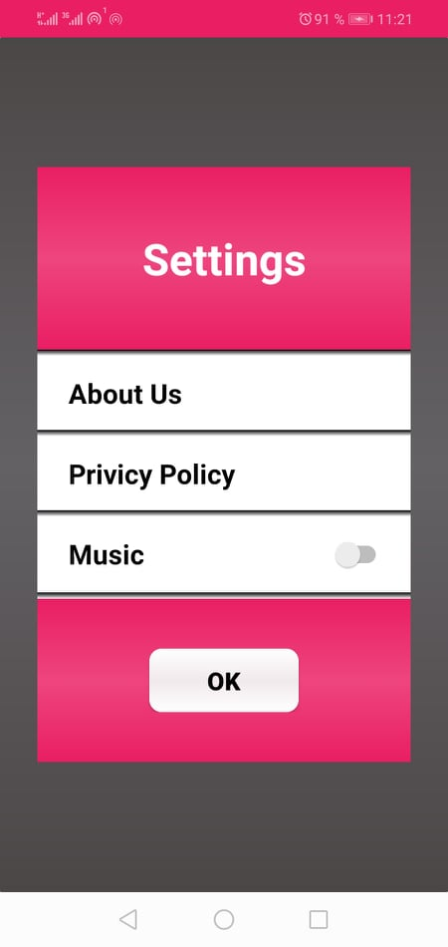
Les interfaces de l’application
Activer/ désactiver la musique
www.themegallery.com

Slide 13
Conclusion
En répondant à des quiz toutes les semaines, voire tous les jours, les étudiants peuvent réinvestir ce qu'ils ont appris. Ces exercices de répétition leur permettent de mémoriser activement leurs cours afin d'avoir toutes les clés en main pour réussir leurs futurs examens. Cette technique a également l'avantage de réduire le stress le jour de l'examen.
9

Slide 14

9

